Slide 1
Изготовление инъекционных растворов без добавления стабилизаторов, группы стабилизаторов для инъекционных растворов. Изготовление инъекционых растворов с добавлением стабилизаторов I, II, III группы, индивидуальная стабилизаторы.
Медико-фармацевтический колледж федерального государственного бюджетного образовательного учреждения высшего образования «Казанский государственный медицинский университет» Министерства здравоохранения Российской Федерации.
Выполнили: студенты группы 5301-к
Габитова Софья, Каримова Ильмира
Казань, 2025г.

Slide 2
Стойкость
Некоторые вещества являются термостойкими и не разрушаются при стерилизации большинство веществ подвергаются гидролизу или окислению восстановлению, чтобы помочь веществам выделить нагревание к ним добавляются стабилизаторы, которые делятся на четыре группы:
1я 0.1 м HCl, он добавляется к растворам солей, образованных сильных кислотой и слабым основанием (новокаин, дибазол)
2я : 0,1 м NaOH для солей образованных сильным основанием и слабой кислотой (кофеин, натрий бензоат)
3я: Антиоксиданты
4я: Индивидуальные стабилизаторы (стабилизатор Вейбеля для раствора глюкозы и Трилона Б для раствора соды)

Slide 3
Технология приготовления инъекционных растворов:
1. Организация рабочего места в асептическм блоке, подготовка фармацевта, посуды, вспомогательных материалов
2. Проверка доз, расчёты
3. Отмеривание воды, взвешивание субстанции, отмеривание стабилизатора
4. Фильтрование раствора (через сухой или промытый фильтр)
5. Отливание 1 мл раствора для полного химического контроля
6. Контроль на приборе К2 раствора, содержащего примеси. Растворы с мутью бракуются
7. Подготовка к стерилизации:
7.1. Флаконы укупориваются.
Под обкатку (резиновая пробка + металлический колпачок) срок годности 30 суток.
Под обвязку (резиновый колпачок закрывается пергаментом и обвязывается нитками) срок годности 2 дня.

Slide 4
7.2. На горлышко флакона после укупоривания вешается жетон соответствующей формы: Треугольник если вещество списка А, Квадрат список Б, Круг общий список. На жетоне указывается наименование раствора, его концентрация, подписи приготовившего, проверившего.
8. Стерилизация. Проведение термотеста
9. Охлаждение раствора в асептических условиях
10. Проверка на чистоту на приборе К2
11. Оформление этикетки, подготовка к отпуску.

Slide 5
Nb! Наклеивание этикетки на флакон возможно только при сравнении и совпадении трёх надписей: номер рецепта на этикетке, номер рецепта на ППК, наименование на жетоне и на рецептурном бланке
Nb! Стерилизация объёма более 1 л запрещается, повторная стерилизация запрещается.
Nb! Максимальный промежуток времени от окончания приготовления раствора до его стерилизации 3 часа

Slide 6
Частная технология раствора
Rp.: Sol. Natrii hydrocarbonatis 5% - 200ml
Sterelizetur!
D.S. Внутримышечно

Slide 7
Особенности:
Если для приготовления раствора используется сода сорта «химически чистая» или «чистая для анализа», то приготовления ведется без стабилизатора
Если используется сода сорта «для инъекций», то используется индивидуальный стабилизатор ( в данном случае Трилон Б) из расчета 0,1г на 1 л раствора если концентрация < 5% и 0,2г если концентрация > 5%
Сода относится к особым случаям растворения. Поэтому растворяем в воде комнатной температуры, помешивать стеклянной палочкой
Флакон для отпуска должен быть из толстостенного стекла. При его заполнении, заполняется на 2/3 объема. 1/3 остается для выделения, и скопления СО2
Раствор укупоривается только под обкатку. При укупорке под обвязку СО2 вышибает пробку.
6) Отпускается только через 2 часа после стерилизации, так как надо дождаться, чтобы углекислый газ вернулся в исходный раствор.
2NaHCO3-> CO2| + Na2CO2 + H2O

Slide 8
Расчеты:
m(NaHCO3)= 10.0
m(трилон Б)= 0.1-1000 мл
х-200 мл
х=(200*0.1)/1000=0.02
V(H2O)=100 мл
Сумма сухих веществ=10.0+0.02=10.02
10.02-200ml
Х-100ml
X=5.01%>3% КУО учитывается
V(H2O)=200 ml-(10.0*0.30)-(0.02*0.67)=196.9866~197ml

Slide 9
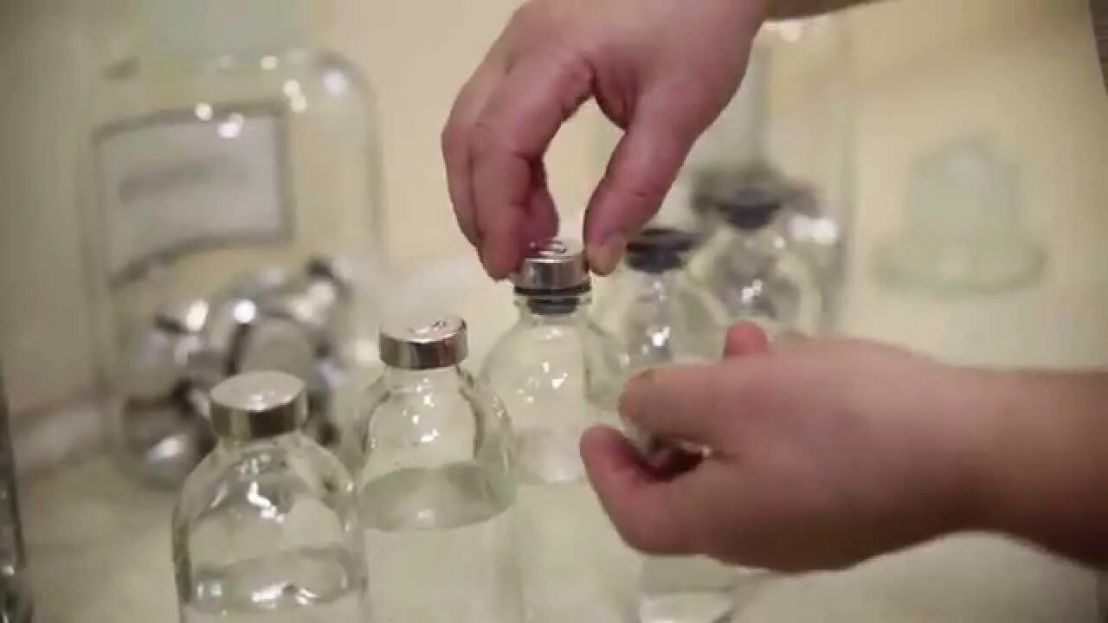
РП:
Aqua pro injectionibus 197 ml
Natrii hydrocarbonas 10.00
Trilon B 0.02
V общ=200ml
Стерилизация 12 мин при t=120*С

Slide 10
Рецепт 2:
Rp.: Sol. Glucosi 5% - 100ml
Sterilizetur!
D.S.: Внутривенно

Slide 11
Особенности:
Используется индивидуальный стабилизатор (стабилизатор Вейбеля), который берется 5% от объема раствора. Если раствор глюкозы стерилизовать без стабилизатора, то глюкоза карамелизуется и раствор желтеет.
Состав стабилизатора Вейбеля:
NaCl 5.2
Разб. HCl 8.3% 4.4 ml
Вода для инъекций до 1 л
Кислота нейтрализует щелочность стекла, а NaCl не дает глюкозе карамелизоваться

Slide 12
Расчеты:
Пересчет глюкозы по формуле:
M= $\frac{100∗А}{100−В}$ , где А-масса по рецепту, В- влажность
m(глюкозы)= (100*5) ⁚ (100-8) = 5.4
V(раствора Вейбеля)=100*5/100 = 5 ml
V(H2O)=100ml-5ml-(5.4*0.69) = 91.3 ml ≈ 91 ml

Slide 13
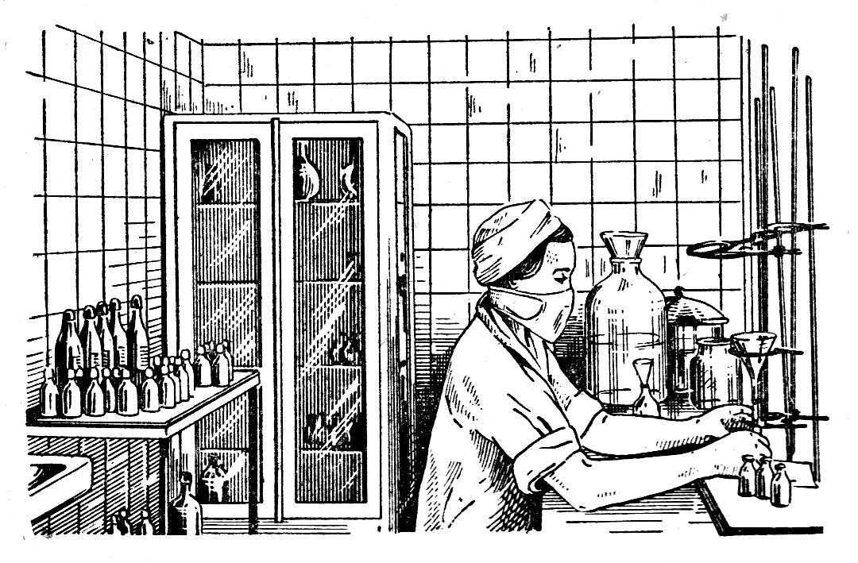
РП:
Aqua pro injectionibus 91 ml
Glucosum hydro 8%- 5.4
Liguoris Wejbeli 5 ml
Vобщ = 100ml
Стерилизация 8 мин при t=120*C
В ППК писать режим стерилизации (на лицевой стороне)

Slide 14
Рецепт 3:
Rp.: Sol. Novocaini 0,5% - 100ml
Sterilizetur!
D.S. Для анестезии по 1 мл внутривенно

Slide 15
Особенности:
Количество стабилизатора HCl 0.1Н зависит от концентрации раствора.
Концентрация новокаина | Объем HCl на 1л раствора раствора новокаина
0.25% | 3 ml
0.5% | 4 ml
1% | 9 ml
2% | 12 ml

Slide 16
Расчеты:
Так как концентрация раствора 0.5%,то на 1 литр берется 4ml HCl
1000ml-4ml
100 ml-x
V(HCl)=100 * 4 ⁚ 1000 = 0.4 ml (12 э.к.)
(0.1 ml HCl 0.1H= 3 э.к капли)
m(новокаина)=0.5

Slide 17
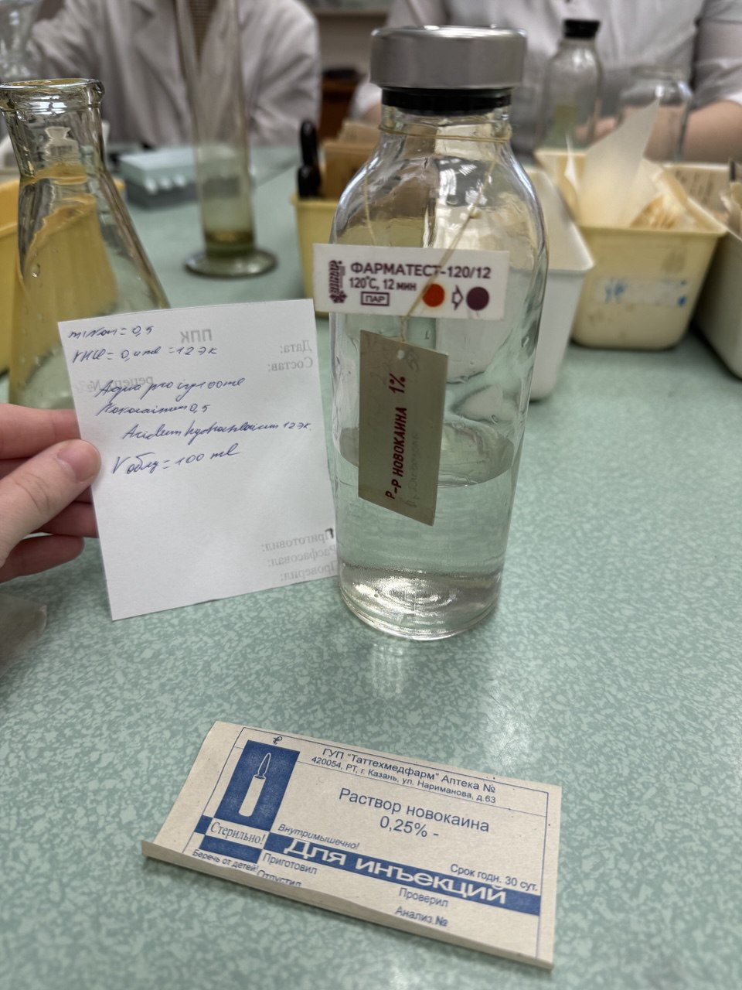
РП:
Aqua pro injectionibus 100 ml
Novocainum 0.5
Sol. Acidum hydrochloriсum 8.3% 0.1H (12 э.к)
V общ=100 ml
Стерилизация 8 мин при t=120*C

Slide 18
Изготовление инъекционных растворов без стабилизатора:
Растворы лекарственных веществ, которые не выдерживают стерилизацию (эофилин, барбамил, адреналин гидрохлорид), растворы веществ обладающие сами по себе бактерицидным действием (аминазин, гексаметилентетрамин) готовятся при соблюдении условий асептики без стадии стерилизации.

Slide 19
Рецепт 3:
Rp.: Sol. Hexamethylentetramini 40% - 100ml
Sterilizetur!
D.S. Внутривенно

Slide 20
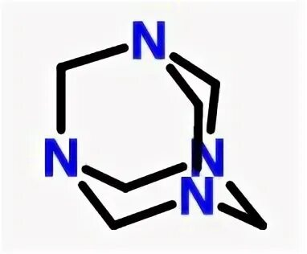
Особенности:
В этой концентрации раствор является самостерилизующимся, отпускается с основной этикеткой «для инъекций», дополнительная этикетка «приготовлено асептически»

Slide 21
Расчеты:
m(уротропина) = 40.0
C max = ±3% ⁚ 0.78 = 3.846% < C факт, а это значит КУО учитывается
V(H2O) = 100ml - (40*0.78) = 68.8 ≈ 69 ml

Slide 22
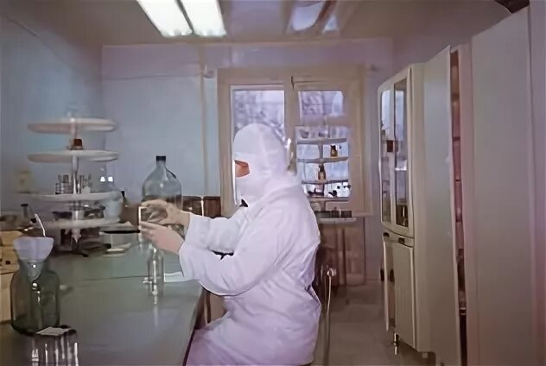
РП:
Aqua pro injectionibus 69 ml
Hexamethylentetraminum 40.0
Vобщ=100 ml

